Slide 1
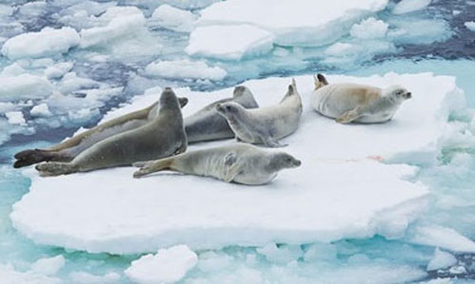
Природа Антарктиды
Выполнил: Михайлов Дмитрий
ученик 7В класса

Slide 4
Открытие Антарктиды
Антарктида – это загадочный и самый малоизученный
континент на нашей планете.
Честь открытия Антарктиды
принадлежит двум отважным
исследователям – Ф.
Беллинсгаузену и
М. Лазареву. Именно их
экспедиция по водам южных
морей подтвердила наличие
огромного континента на
юге. И произошло это
лишь в 1820 году.

Slide 5
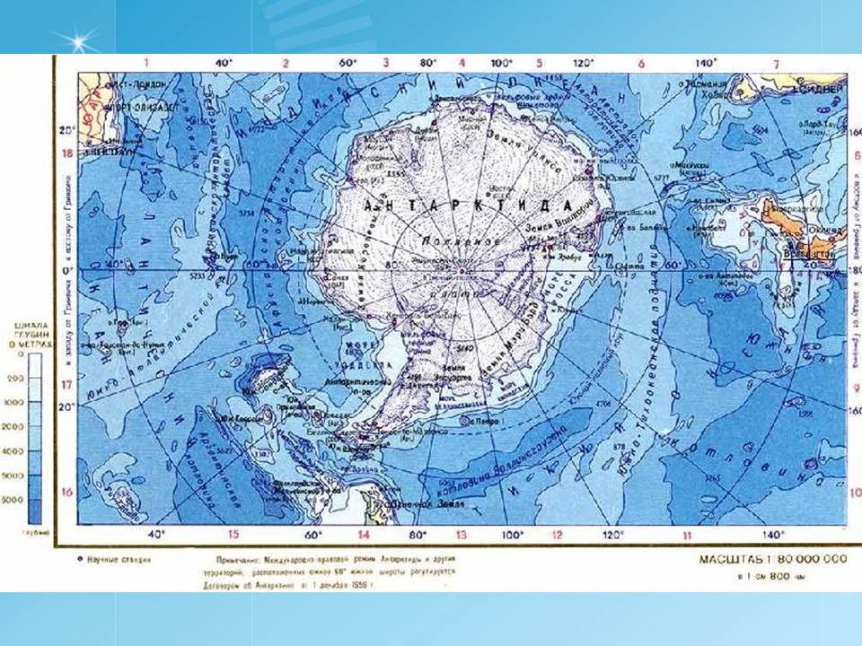
Антарктида

Slide 11
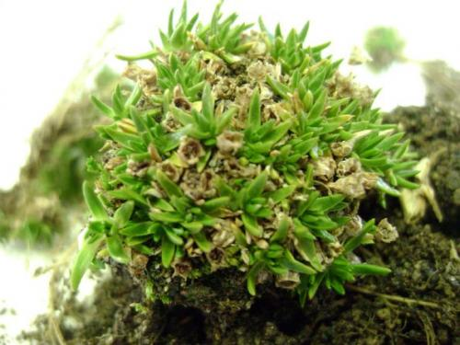
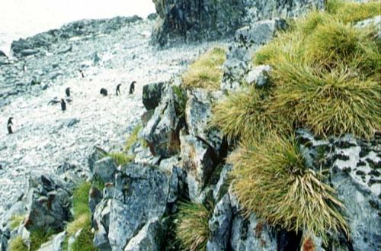
Колобантус кито
Колобантус кито относится к
семейству гвоздичных.
Это травянистое растение
подушкообразной формы с мелкими
белыми и бледно-желтыми
цветочками. Рост взрослого
растения не превышает 5 см.
Луговик Антарктический
Луговик антарктический относится к
семейству злаковых. Растет он лишь
на участках земли, хорошо освещаемых
солнцем. Кустики луговика могут
вырастать до 20 см. Само растение
прекрасно переносит заморозки.
Морозы не вредят растению даже во
время цветения.

Slide 12
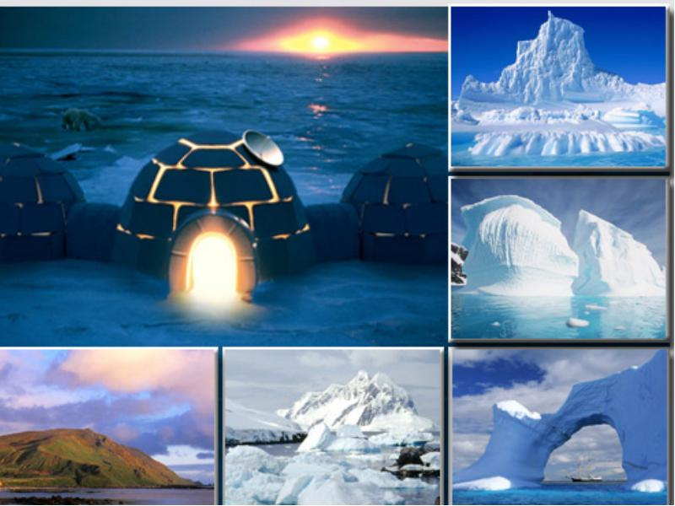
Животный мир Антарктиды
Особенность фауны Антарктиды напрямую связана с ее климатом.
Все животные обитают лишь там, где есть растительность.
Несмотря на суровость климатических условий, в Антарктиде даже
родился человек (это произошло в 1978 году). А раскопки показали,
что на этом материке некогда обитали динозавры.

Slide 13
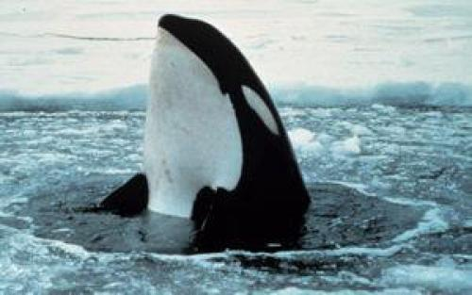
Воды вокруг материка богаты зоопланктоном, который является
главной пищей для китов и тюленей, морских котиков и пингвинов.
А еще здесь обитают ледяные рыбы – удивительные создания, которые
приспособились к жизни в ледяной воде.
Из крупных животных чаще всего берега
Антарктиды навещают голубые киты, которых
привлекает сюда обилие креветок.
В пресных водах озер обитают круглые черви и
сине-зеленые водоросли, встречаются веслоногие
рачки и дафнии.
Голубой кит

Slide 14
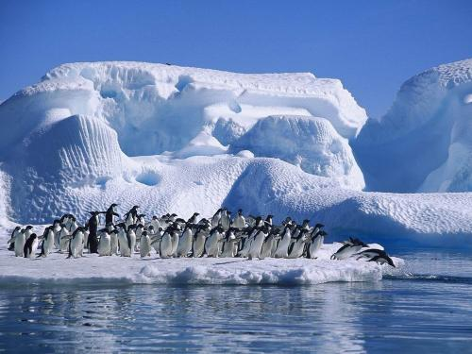
Мир пернатых представлен пингвинами, полярными крачками и поморниками.
В Антарктиде обитает 4 вида пингвинов. Самая большая популяция –
императорских пингвинов. Залетают на южный материк и буревестники.
Пингвины

Slide 15
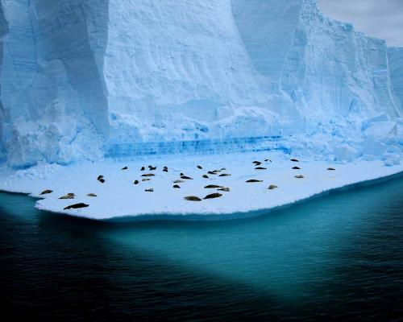
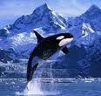
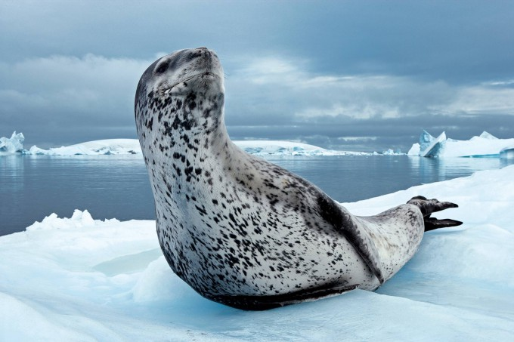
Млекопитающих также мало. В основном это животные, способные жить
на суше и в воде. Больше всего в Антарктиде тюленей. На побережье обитают
также морские леопарды, морские слоны и Росса. Из семейства дельфинов
встречаются лишь небольшие группы черно-белых или песочного цвета
дельфинов, известных среди китобоев под названием "морские коровы".
Черно-белый
дельфин
Местный пляж
Морской леопард

Slide 16
Вот кого здесь очень много – так это беспозвоночных членистоногих. В Антарктиде нашли 67 видов клещей, 4 вида вшей. Есть блохи, пухоеды и вездесущие комары. А бескрылые комары-звоны угольно-черного цвета обитают только в Антарктиде. Это единственные насекомые эндемики, которых можно отнести к полностью сухопутным животным. Большая часть насекомых и беспозвоночных принесена на берега южного континента птицами.

Slide 17
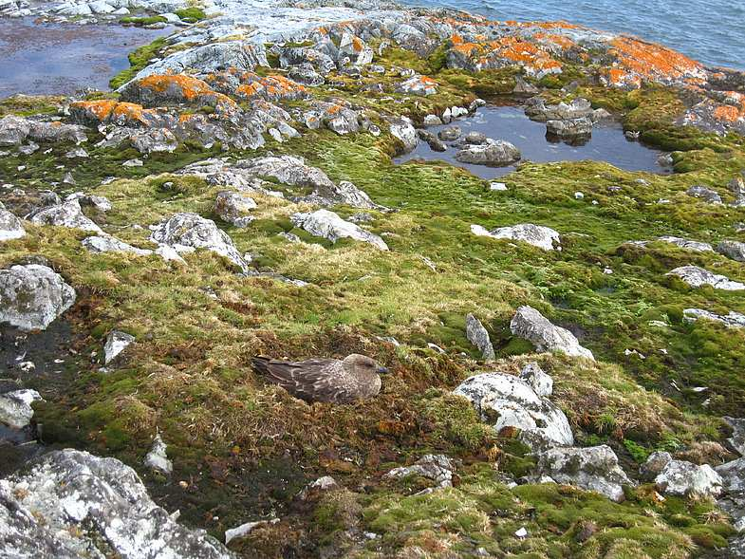
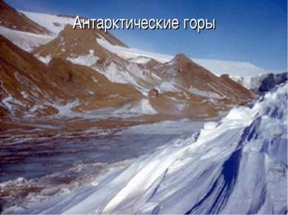
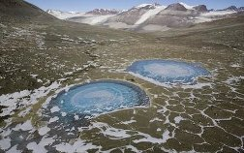
В силу того, что температура воздуха никогда не поднимается выше 0 ºC, в Антарктиде возможны осадки лишь в виде снега. Выпавший снег спрессовывается под своей тяжестью и образует все новые и новые пласты льда. Дожди – явление крайне редкое для этого региона. Тем не менее, в Антарктиде есть озера и реки. Появляются они летом, а зимой вновь одеваются в ледяную кору. Всего в Антарктиде обнаружено 140 подледниковых озер. И из этого количества всего одно озеро является незамерзающим – озеро Восток.

Slide 19
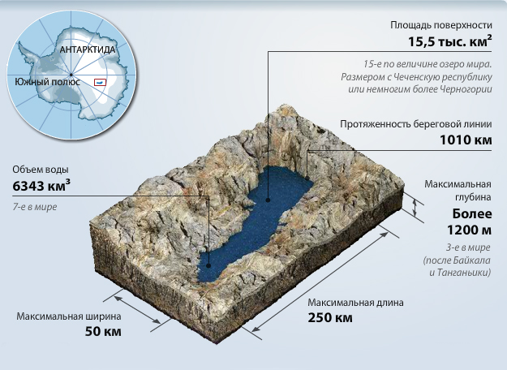
Озеро Восток шириной 50 км. И длиной 250 км. Возраст Озера более
нескольких миллионов лет. Площадь озера - 15,5 км². Протяженность
береговой линии 1010 км. Максимальная глубина - 1200 м.

Slide 21
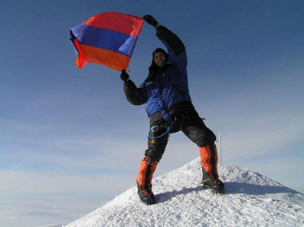
Знаете ли вы, что постоянные ветры и пурга – характерная особенность Антарктиды. Здесь расположен так называемый полюс ветров. В течение года в Антарктиде бывает 340 бурных дней со средней скоростью ветра около 20 метров в секунду.

Slide 22
1. Буквально название «Антарктика» переводится как «напротив медведя». Древние греки назвали ледяной север «Арктикос» в честь Большой Медведицы, расположенной на Северном полюсе. 2. Официально Антарктида была открыта лишь в 1820 году в ходе русской кругосветной военно-морской экспедиции под руководством Фаддея Беллинсгаузена и Михаила Лазарева. 3.Антарктика не принадлежит ни одному государству Хотя несколько стран (включая Австралию, Аргентину и Великобританию) в свое время пытались претендовать на собственность над Антарктикой, она по сей день остается свободным от государства пространством. В 1959 году был заключен «Договор об Антарктике», провозглашающий ее «природным запасником, предназначенным для мира и науки». Договор подписали 48 государств. 4. Антарктида – единственный континент без временных зон. Обитающие здесь ученые живут либо по времени своей родины, либо по времени сотрудников, поставляющих им еду и экипировку. 5. Антарктика – не только самое холодное место Земли, но и самое сухое. Среднее количество осадков в Антарктике составляет лишь 10 сантиметров. Так называемые Сухие долины Мак-Мердо – место, где сочетание холода и сухости достигают абсолюта. Осадков здесь не было более двух миллионов лет! Поверхность и климат этой местности так напоминают поверхность Марса, что NASA проводили здесь испытания космической программы «Викинг». 6. Однако, несмотря на свою сухость, Антартика содержит 70% от запасов всей пресной воды на планете – естественно, в форме льда! 7. Холод и сухость – не единственные рекорды континента. Здесь же находятся точки самого сильного и продолжительного ветра и самой мощной солнечной радиации.

Slide 23
8. Наиболее «положительный» рекорд региона принадлежит антарктическому морю Уэдделла: оно считается чистейшим в мире. Что, впрочем, логично: загрязнять его здесь абсолютно некому. Воды моря настолько прозрачны, что сквозь них можно увидеть предметы, находящиеся на глубине 80 метров! 9. В Антарктиде нет постоянных жителей Единственные, кто живет на этих негостеприимных землях – ученые. В летние месяцы их количество составляет около 5 тысяч человек. Зимой эта цифра уменьшается до 1 тысячи. 10. Кстати, самый «летний» месяц на Антарктиде с наиболее теплой погодой – это февраль. В это время и проходит смена ученых на станциях. 11. Первый человек был рожден на Антарктиде лишь в 1978 году – аргентинец по имени Эмилио Маркос Пальма. 12. Среди ученых, работающих в Антарктиде, наиболее высок процент полярников из России – от 4 до 10 процентов. 13. Айсберги в Антарктике достигают рекордных размеров. Так, в 2000 году здесь откололся айсберг, достигавший 295 километров в длину и 37 — в ширину. Капитан Титаника точно заметил бы его издалека! 14. Зимой материк Антарктиды значительно прибавляет в размерах. Лед покрывает окружающие ее моря со скоростью 65 000 квадратных километров ежедневно! Как результат, Антарктида увеличивается почти в двое: к ней прибавляется 20 миллионов квадратных километров. Это равнозначно половине США, двум Австралиям или 50 Великобританиям! А с наступлением полярного дня эти массы льда потихоньку таят. 15. Полярная станция Амундсен-Скотт на Южном полюсе – настолько изолированное от окружающего мира место, что в 1999 году работавшая на станции врач Джерри Нильсен, обнаружив у себя рак груди, умудрилась сама себе сделать химиотерапию: выбора у нее не было

